Slide 1
Uroczystość odsłonięcia Miejsca Pamięci Poległym Funkcjonariuszom
Opracowała: Julita Rosiak

Slide 2
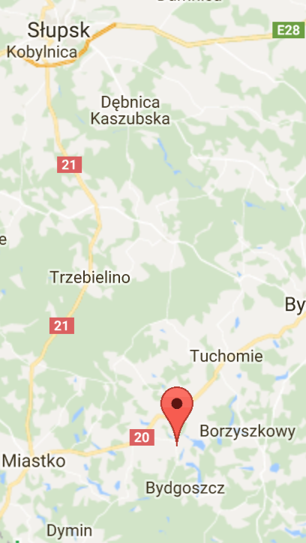
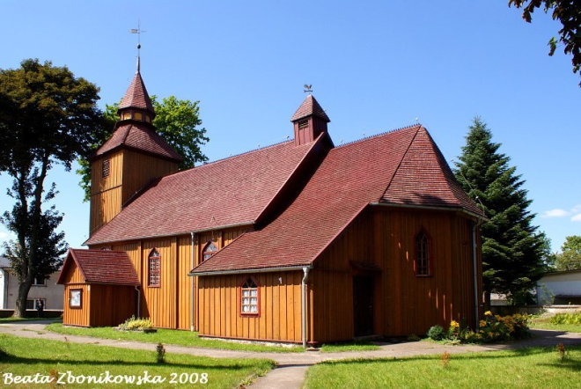
Brzeźno Szlacheckie jest to wieś kaszubska na Pojezierzu Bytowskim w regionie Kaszub zwanym Gochami.

Slide 3
Wśród jezior, lasów i wzniesień morenowych – do 200 m n.p.m. na wschód od miejscowości znajduje się Jezioro Wiejskie.

Slide 4
Do 1919 roku miejscowość znajdowała się pod administracją zaboru pruskiego nazywała się wówczas Briesen. W latach 1975-1998 miejscowość administracyjnie należała do województwa słupskiego.

Slide 5
KU PAMIĘCI POLICJANTÓW I POGRANICZNIKÓW
Podczas trwających prac związanych z upamiętnieniem strażników granicznych II RP z Gochów, którzy w latach 1939 – 1945 cierpieli a także oddali swoje życie za Ojczyznę, podjęto decyzję, aby w ramach planowanych na 25.09. 2016 r. uroczystości uhonorować również zamordowanych przez NKWD w 1940 r. dwóch policjantów służących do 1939 r. w Brzeźnie.

Slide 6
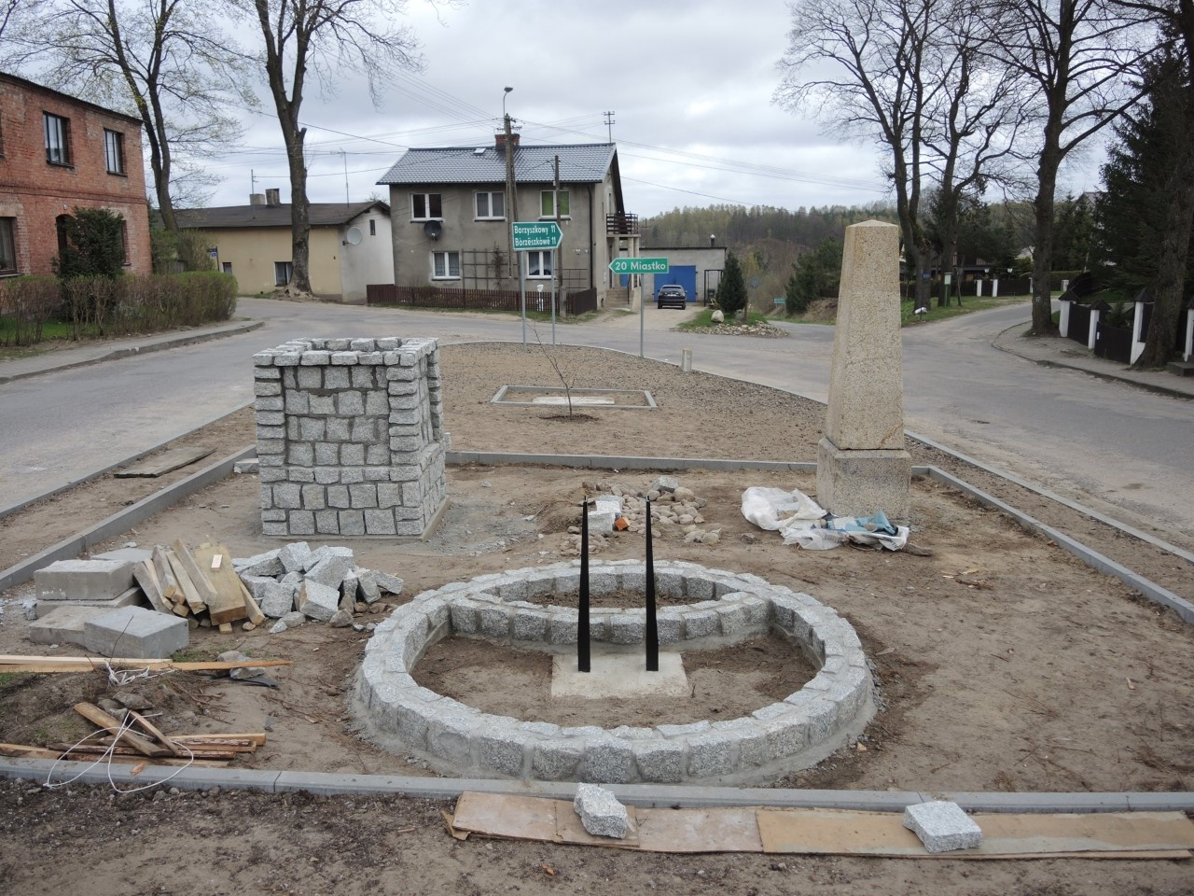
KU PAMIĘCI POLICJANTÓW I POGRANICZNIKÓW
W gronie członków społecznego komitetu budowy miejsca pamięci w Brzeźnie Szlacheckim zrodziła się myśl posadzenia obok obelisku Dębu Pamięci. Tym samym komitet wyraził chęć przystąpienia
do ogólnopolskiego programu „Katyń … ocalić od zapomnienia”.

Slide 7
KU PAMIĘCI POLICJANTÓW I POGRANICZNIKÓW
Społeczny Komitet w Brzeźnie Szlacheckim, przy współudziale Stowarzyszenia Saperów Polskich - Koło nr. 21 w Drawnie, podjął inicjatywę budowy Miejsca Pamięci poległych i zamordowanych w czasie II wojny światowej funkcjonariuszy Straży Granicznej i Policji Państwowej z komisariatów na Gochach.

Slide 8
KU PAMIĘCI POLICJANTÓW I POGRANICZNIKÓW
Projekt obejmował budowę obelisku przy wjeździe do Brzeźna Szlacheckiego, na którym zostały umieszczone tablice z nazwiskami strażników granicznych z komisariatów Brzeźno, Borzyszkowy-Lipnica i Konarzyny. Obelisk od góry zwieńcza kamienna figura orła.

Slide 9
KU PAMIĘCI POLICJANTÓW I POGRANICZNIKÓW
Zamordowani funkcjonariusze policji są upamiętnieni tablicą
i dębem katyńskim. Przewodniczącym Komitetu był sołtys Brzeźna Szlacheckiego Zdzisław Myszka.

Slide 10
KU PAMIĘCI POLICJANTÓW I POGRANICZNIKÓW
Dnia 25 września 2016 roku odbyła się uroczystość odsłonięcia i poświęcenia Miejsca Pamięci Pomordowanym i Poległym Funkcjonariuszom Straży Granicznej i Policji Państwowej

Slide 11
KU PAMIĘCI POLICJANTÓW I POGRANICZNIKÓW
Najpierw została odprawiona Msza Św. w intencji pomordowanych i poległych funkcjonariuszy SG i PP.
W kościele były obecne poczty sztandarowe i kompania honorowa Szkoły Policji w Słupsku.

Slide 13
Po uroczystej eucharystii wszyscy przemaszerowali pod Miejsce Pamięci.
Okolicznościowe przemówienie wygłosił przewodniczący Komitetu Budowy Pan Zdzisław Myszka – sołtys Brzeźna Szlacheckiego.

Slide 14
Następnie został odczytany Apel Pamięci, a po nim kompania honorowa Szkoły Policji w Słupsku oddała salwę honorową.

Slide 15
Księża poświęcili pomniki, po czym delegacje złożyły wieńce i wiązanki kwiatów.

Slide 16
Źródła:
http://brzeznoszlacheckie.cba.pl/Index.php?option=com_content&view=article&catid=99&id=556&Itemid=90
http://www.brzeznoszlacheckie.cba.pl/Index.php?option=com_content&view=article&id=528&Itemid=295
https://pl.wikipedia.org/wiki/Brze%C5%BAno_Szlacheckie
http://ordynariat.wp.mil.pl/plik/file/2016-08 22%20Katyn_Brzezno_Szlacheckie.pdf

Slide 17
Dziękuję za uwagę

